Slide 1
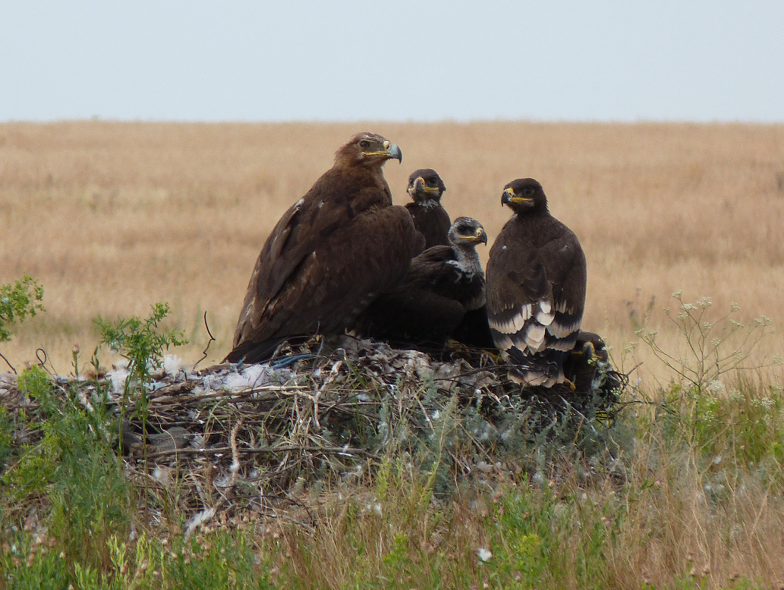
Динамика популяций степного орла
в Волгоградской области и перспективы его охраны
В.П. Белик, Е.В. Гугуева, В.Н. Пименов
Астрахань, 2024

Slide 2
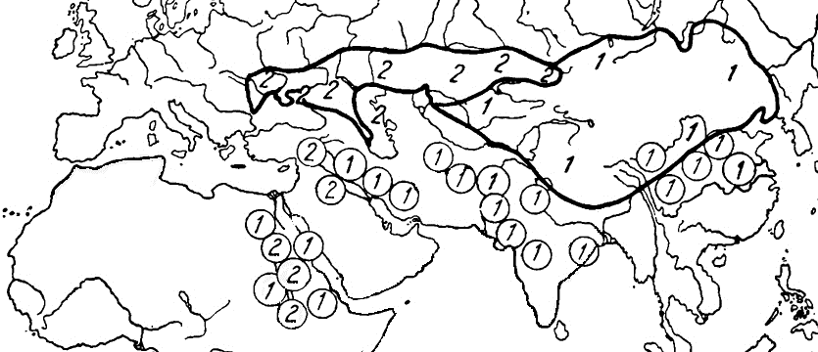
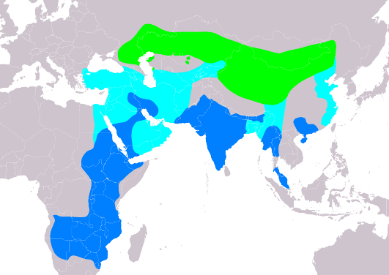
КК ВО, 2017 – 2 категория, I статус охраны
КК РФ, 2021 – 2 категория, исчезающий вид
Дементьев, 1951
Рис. 4. Распространение степного орла
в середине ХХ века
и в начале ХХI века:
1 – A. n. nipalensis Hodgson, 1833;
2 – A. n. оrientalis Cabanis, 1854 (Сарепта)
зеленый цвет – область гнездования;
синий – районы зимовок;
голубой – миграционный ареал
https://ru.wikipedia.org/wiki/Степной_орёл#/media/Файл:AquilaNipalensis.png

Slide 3
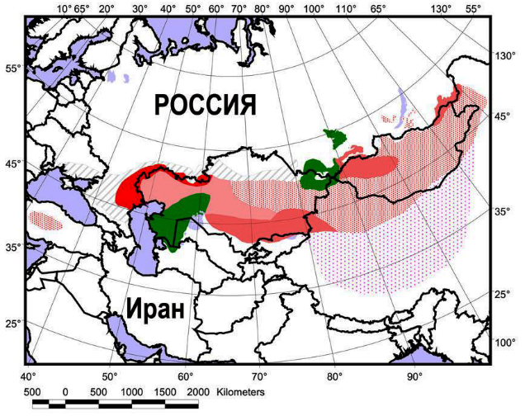
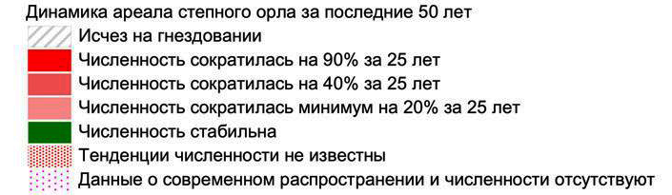
Современное распространение
степного орла
«Стратегия сохранения степного орла
в Российской Федерации».
- Москва, 2016 -

Slide 4
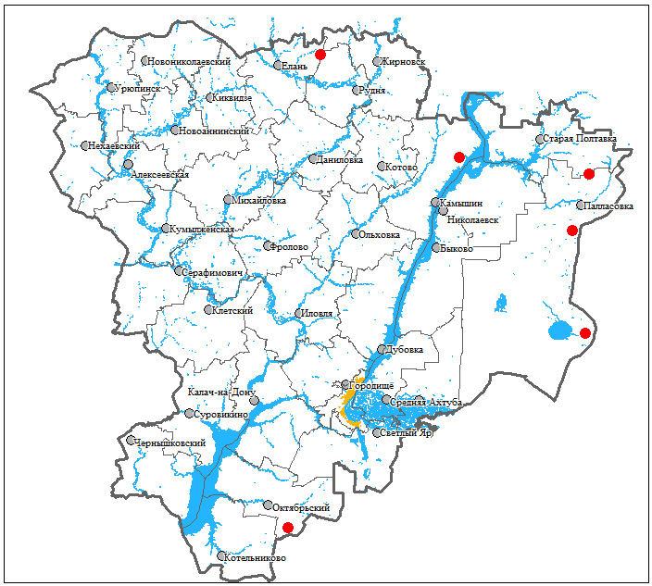
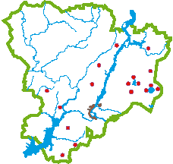
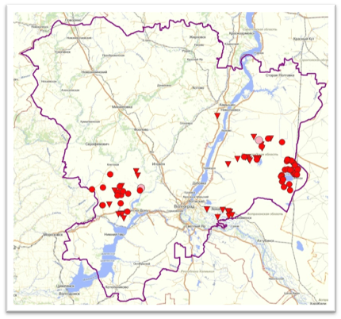
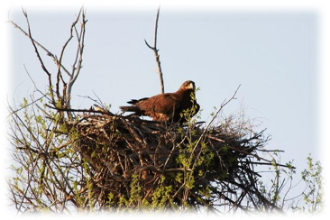
Чернобай, 1992; Кубанцев, 1993 = 8-13 пар
КК ВО, 2004 г. = 450-650 пар
восстанавливающийся вид
Белик и др., 2014
1996-2012 гг. = 200-220 пар
200 пар
20 пар
Треугольники – кочующие птицы

Slide 5
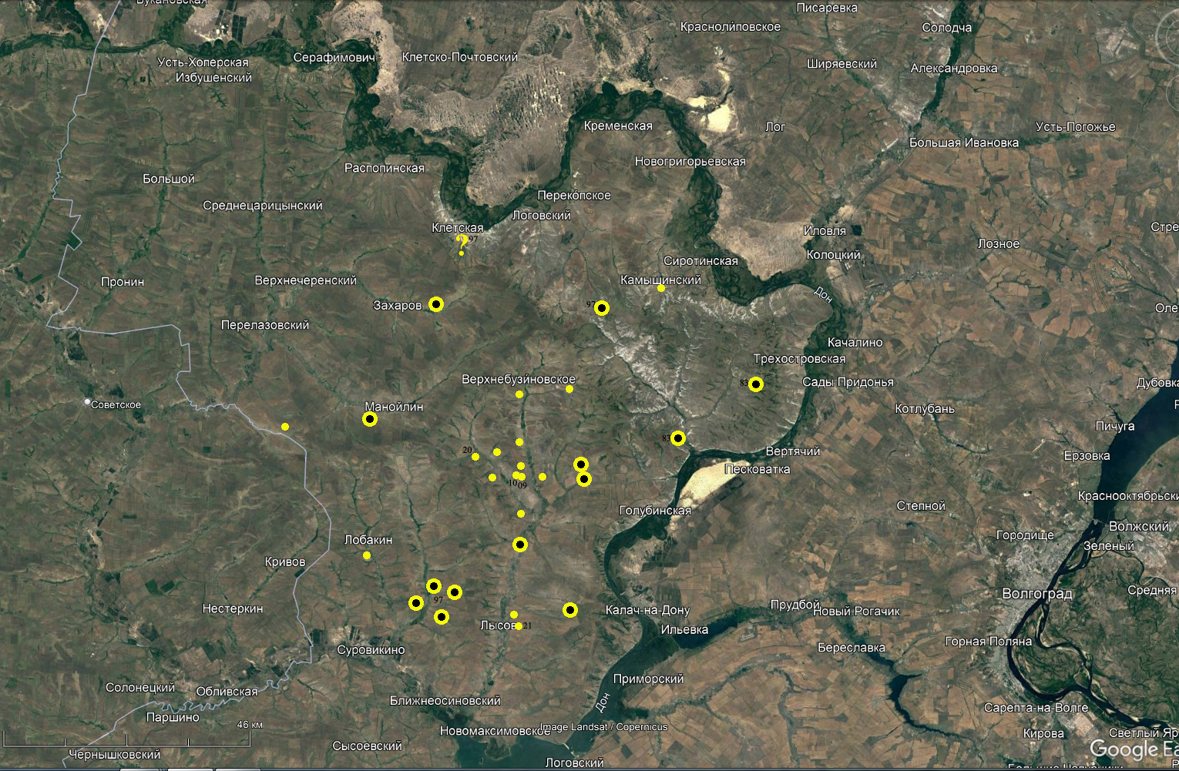
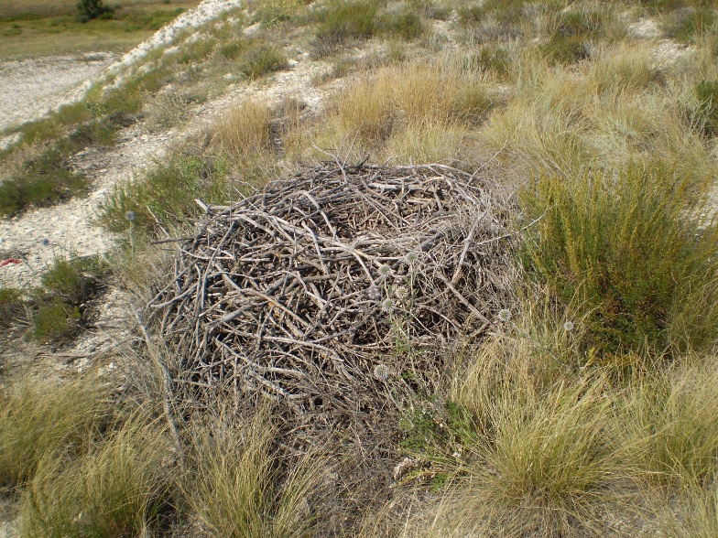
Aquila mogilnik
Много орлов, охотившихся на сусликов,
С.Г. Гмелин (1771, стр.231) наблюдал
03.07.1769 (ст. стиля) у стан. Кременской
Калачская изучина
Aquila mogilnik
х
Распространение
степного орла
в Калачской излучине
и результаты учётов его
численности
в 1996-2010 гг.
Gmelin, 1771
Белик, Галушин, 2019
Старое гнездо орла
Черно-жёлтые пуансоны –
опустевшие гнёзда
За 15 лет сокращение в 2-3 раза
Даты | Маршрут | Трансекта | Учтено | Обилие птиц
06.08.1996 | 179 км | 0,5+05 км | 6 пар | 3,0 пары/100 км²
18-20.04.1997 | 200 км | 1,0+1,0 км | 21 особь | 5,2 особей/100 км² (16 пар/800 км²=2,0 пары/100 км²)
19-25.04.2009 | 825 км | 1,0+1,0 км | 15 пар | 0,9 пар/100 км²
26-27.04.2010 | 160 км | 1,5+1,5 км | 7 пар | 1,5 пар/100 км²

Slide 6
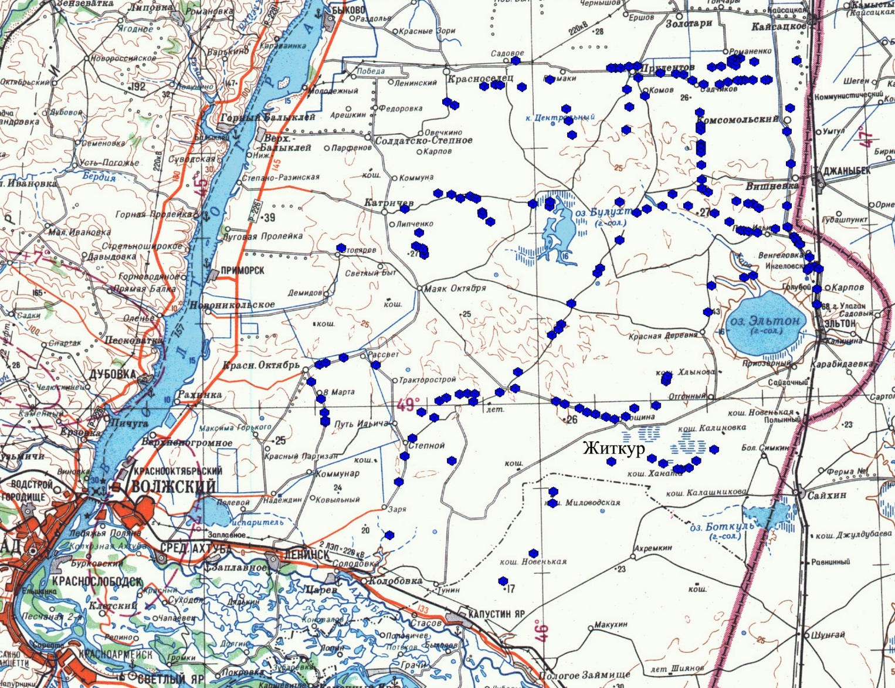
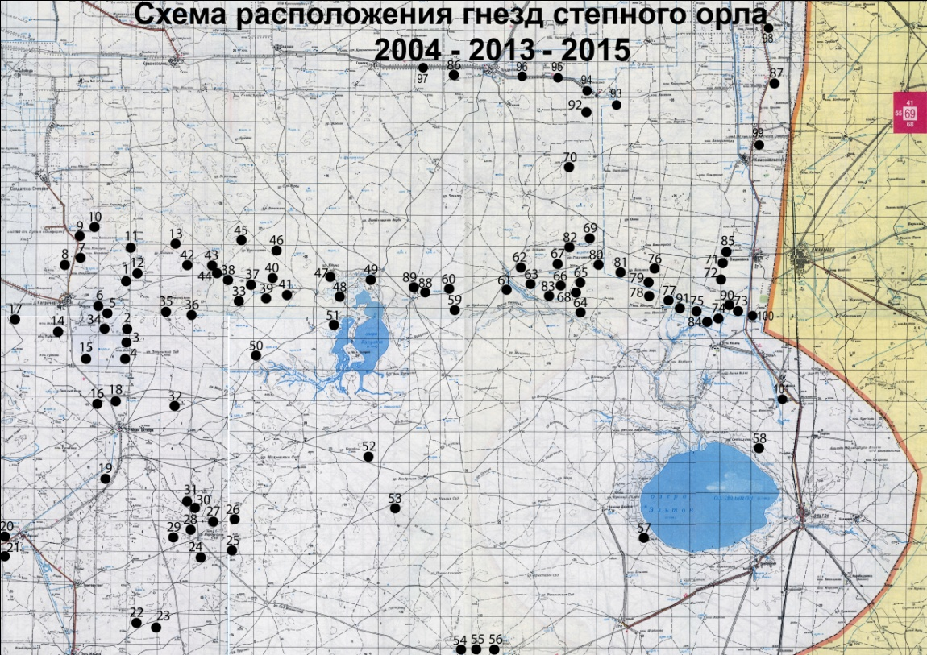
Встречи орлов в 2010-2014 гг.
Белик и др., 2015
Маршрутное картирование гнезд
Пименов В.Н., Белик, 2023
Экспедиции – 2010, 2013 и 2014 гг.

Slide 7
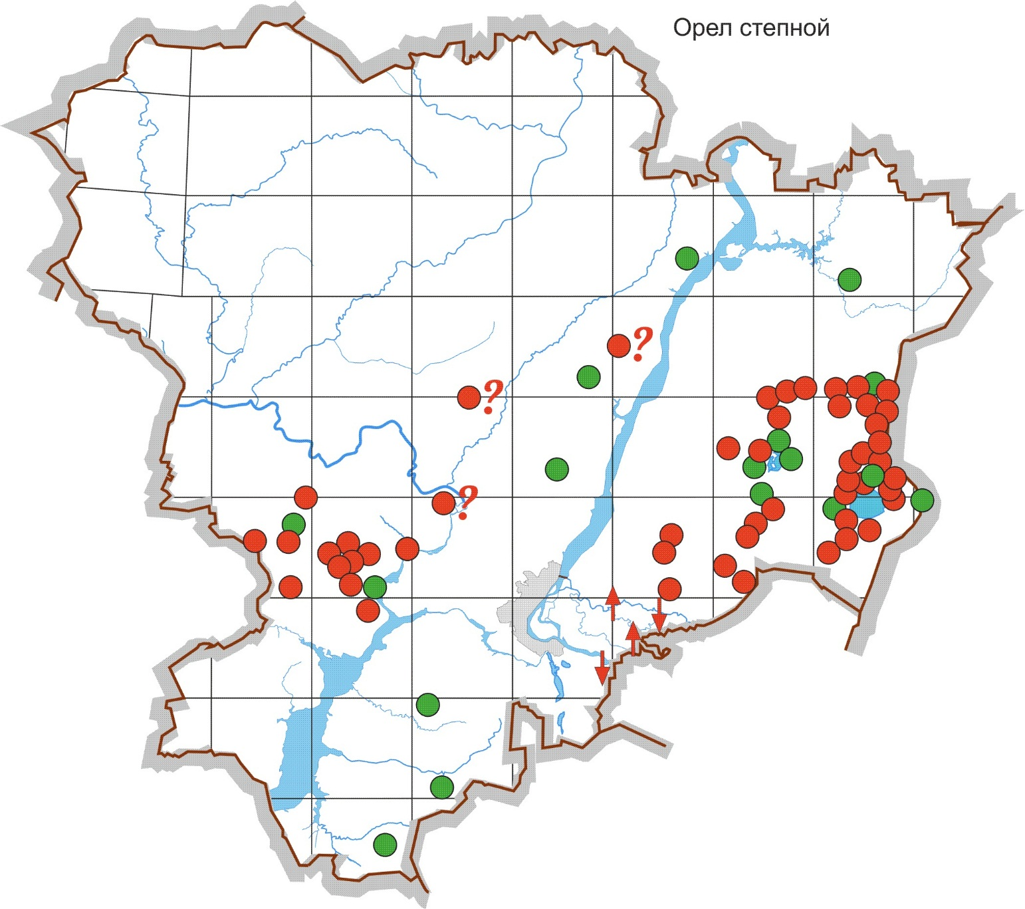
200-300 пар
20 пар
КК ВО, 2004 г. – 450-650 пар
400–600 пар в Заволжье; + 50 пар на правобережье Волги
(в том числе 20–25 пар в Калачской излучине;
13–15 пар к югу от Волго-Донского канала;
до 5 пар на Волго-Иловлинском водоразделе)
К 2017 г. в Приэльтонье на площади 7 тыс.кв.км осталось 200–300 пар,
в 2 раза меньше, чем в начале XXI в. Кроме того, летом у водоёмов в степи
были нередки скопления до 40–80 холостых орлов, составлявших 60–70% популяции.
В Калачской излучине на 8–10 участках сохранилось до 20 пар. На юге области – НЕТ !
КК ВО, 2017 г. – 220-320 пар

Slide 8
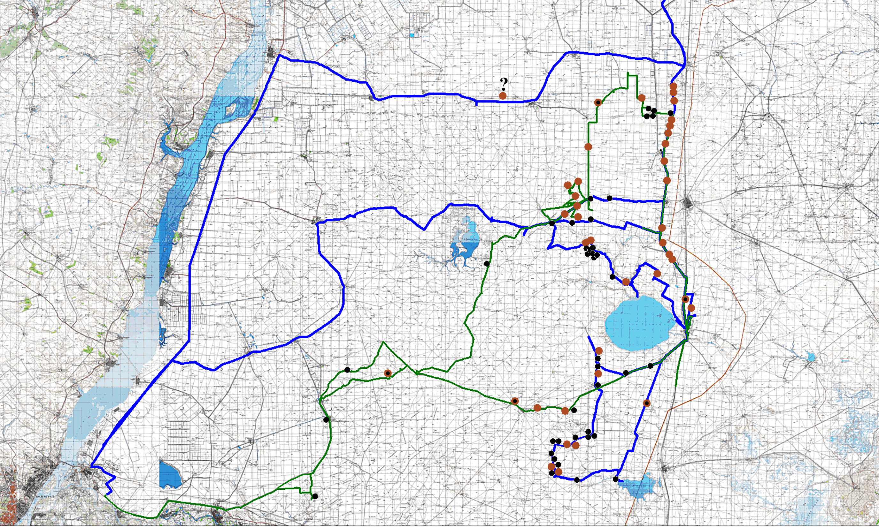
Распространение степного орла
в Заволжье в 2023 году
- жилые гнезда и выводки;
- брошенные и погибшие гнезда;
- встречи птиц в мае-июле
(по: Пименов, Белик, 2023)
Николаевск
Кайсацкое
–;
14 гнёзд
78 км
Джаныбек
Катричев
КАЗАХСТАН
Быково
Эльтон
Степной
88 км
Волжский

Slide 9
Исчезнувшие
группировки
Николаевск
–;
Кайсацкое
Переселение
??
Катричев
КАЗАХСТАН
Быково
Эльтон
Степной
Волжский

Slide 10
ЭКОЛОГИЧЕСКИЕ ФАКТОРЫ,
ОПРЕДЕЛЯЮЩИЕ РАСПРОСТРАНЕНИЕ И ЧИСЛЕННОСТЬ
СТЕПНОГО ОРЛА В ПОВОЛЖЬЕ
Выяснение факторов, влияющих на численность степного орла и вызывающих ее снижение,
представляет принципиальное значение, так как главной задачей стратегии сохранения
редких видов является блокировка и нейтрализация именно этих негативных факторов (Флинт и др., 1992).
Исчезновение сусликов – дефицит кормовой базы – важнейшее лимитирующее значение.
Гибель на линиях электропередачи 6-10 кВ – очень важный элиминирующий фактор.
Летние степные пожары – ухудшение защитных условий – важное лимитирующее и элиминирующее значение.
Беспокойство орлов у гнезд при выпасе скота и проведении сельхозработ – локальное значение.
Браконьерство, разорение гнезд – серьёзное элиминирующее значение, особенно в прошлом.
Применение различных пестицидов, особенно фосфида цинка и других родентицидов в сельском хозяйстве – потенциально серьёзный элиминирующий фактор для степного орла. Наибольшую опасность представляют фосфид цинка и антикоагулянты 2-го поколения, в частности бромадиалон, который привел к массовой гибели степных орлов в 2002-2008 гг. в Монголии , а также многих видов животных в 2019-2020 гг. в Предкавказье.

Slide 11
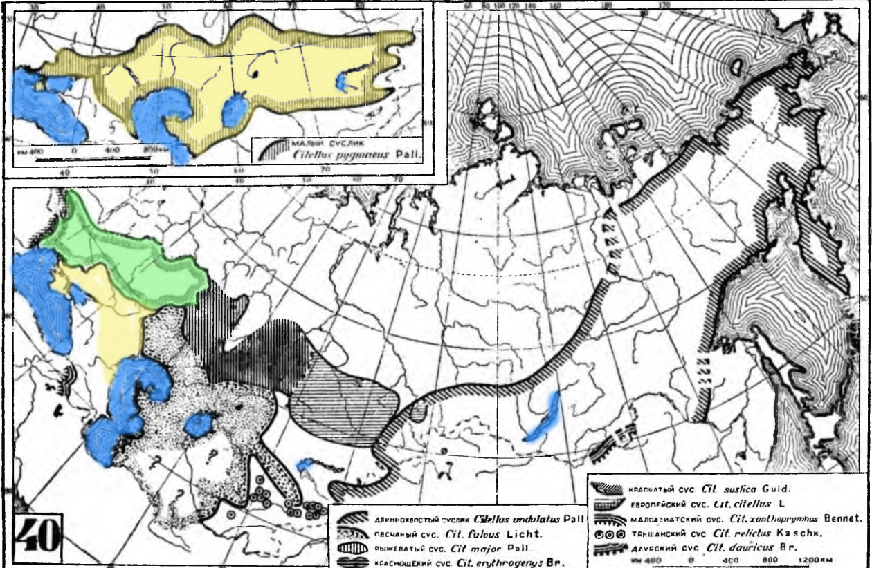
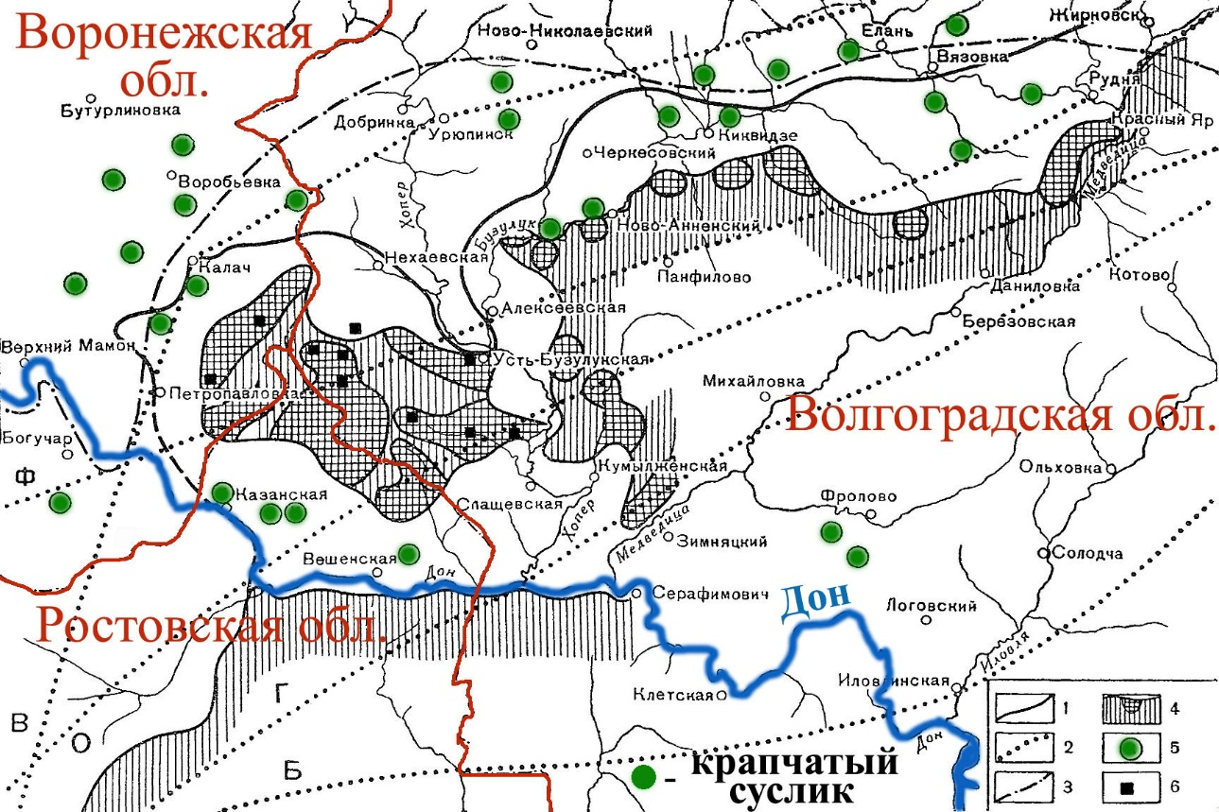
Лимитирующие
факторы
Малый суслик
1. Кормовая база
Крапчатый
суслик
Распространение малого суслика на Среднем Дону
1 – граница ареала в начале 1960-х годов;
2 – границы ареала по литературным данным;
3 – южная граница лесостепи;
4 – районы промысла малого суслика;
(по: Груздев, 1962)
Бобринский и др., 1944
Степной орёл
Распространение разных видов сусликов в СССР

Slide 12
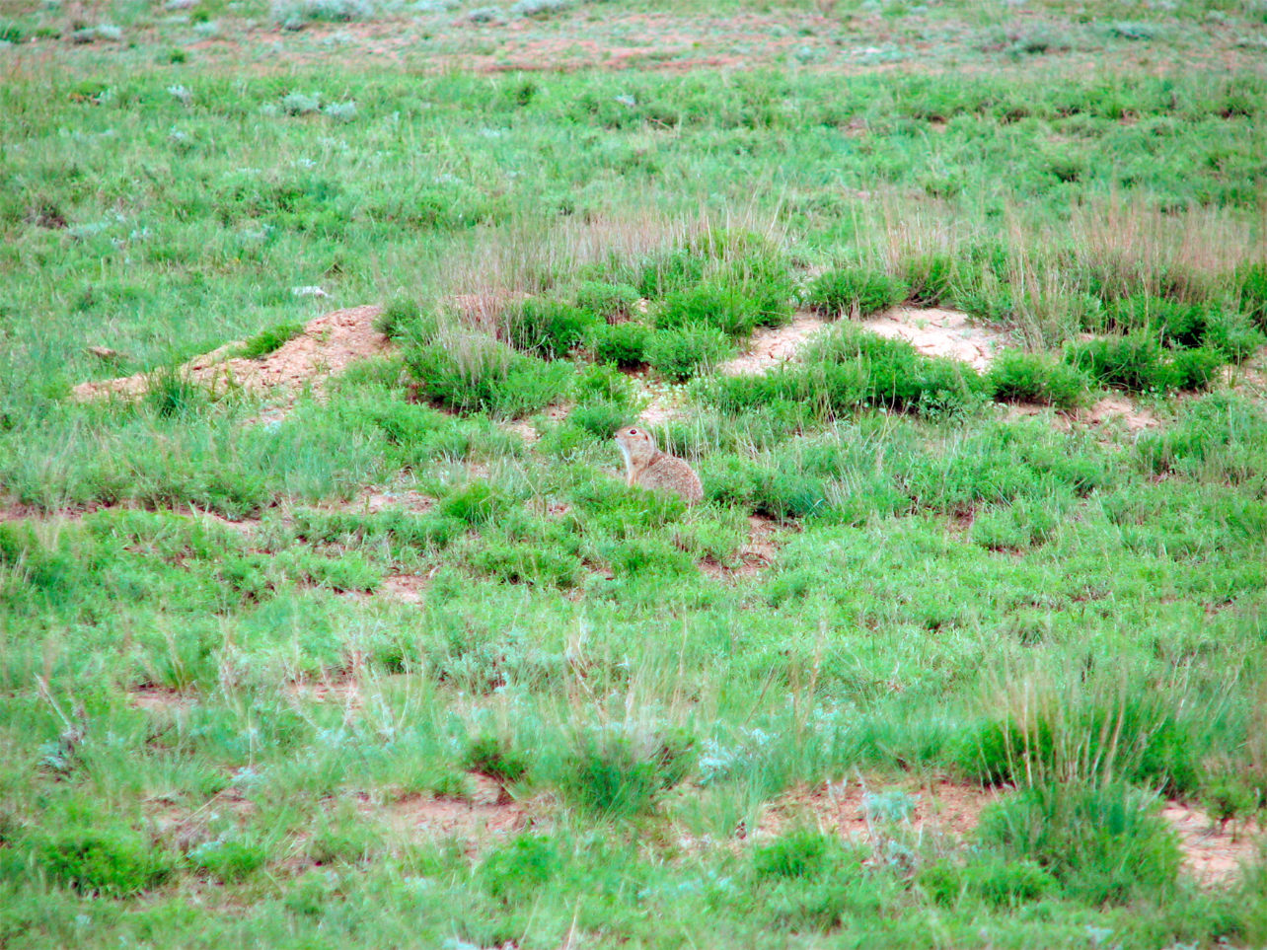
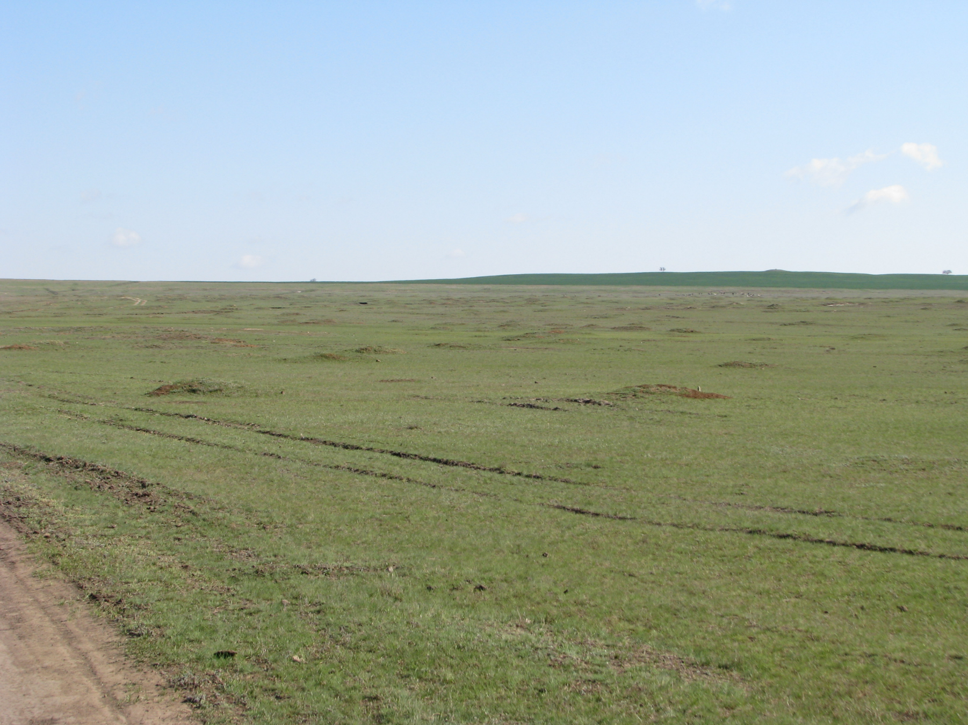
Малый суслик у сусликовины
Пастбище у хутора Майоровский
в Калачской излучине
с колонией малых сусликов

Slide 13
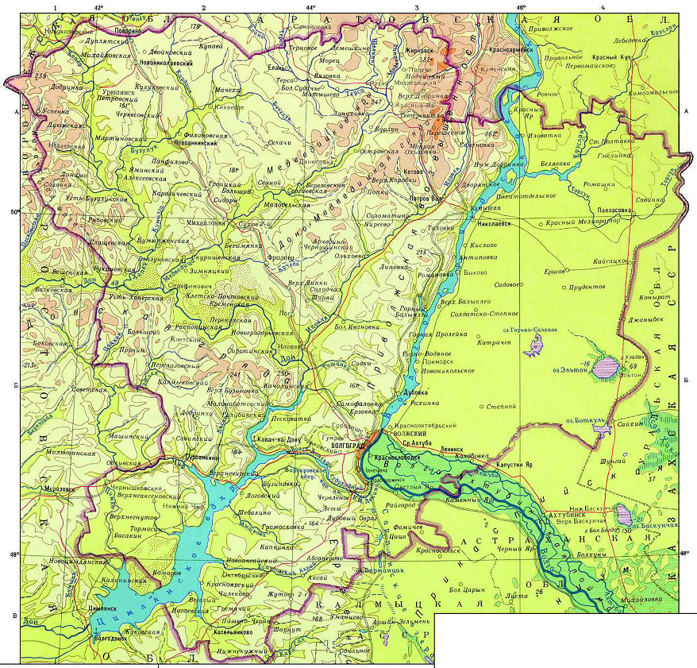
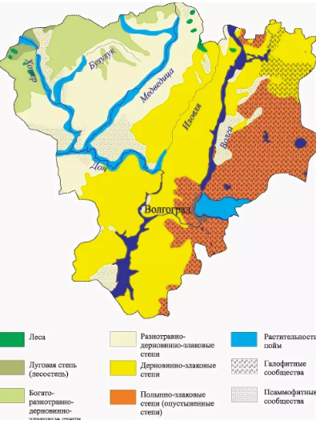
Граница ареала малого суслика
1
2
Природные зоны Волгоградской обл.
Физико-географическая карта
Волгоградской области

Slide 14
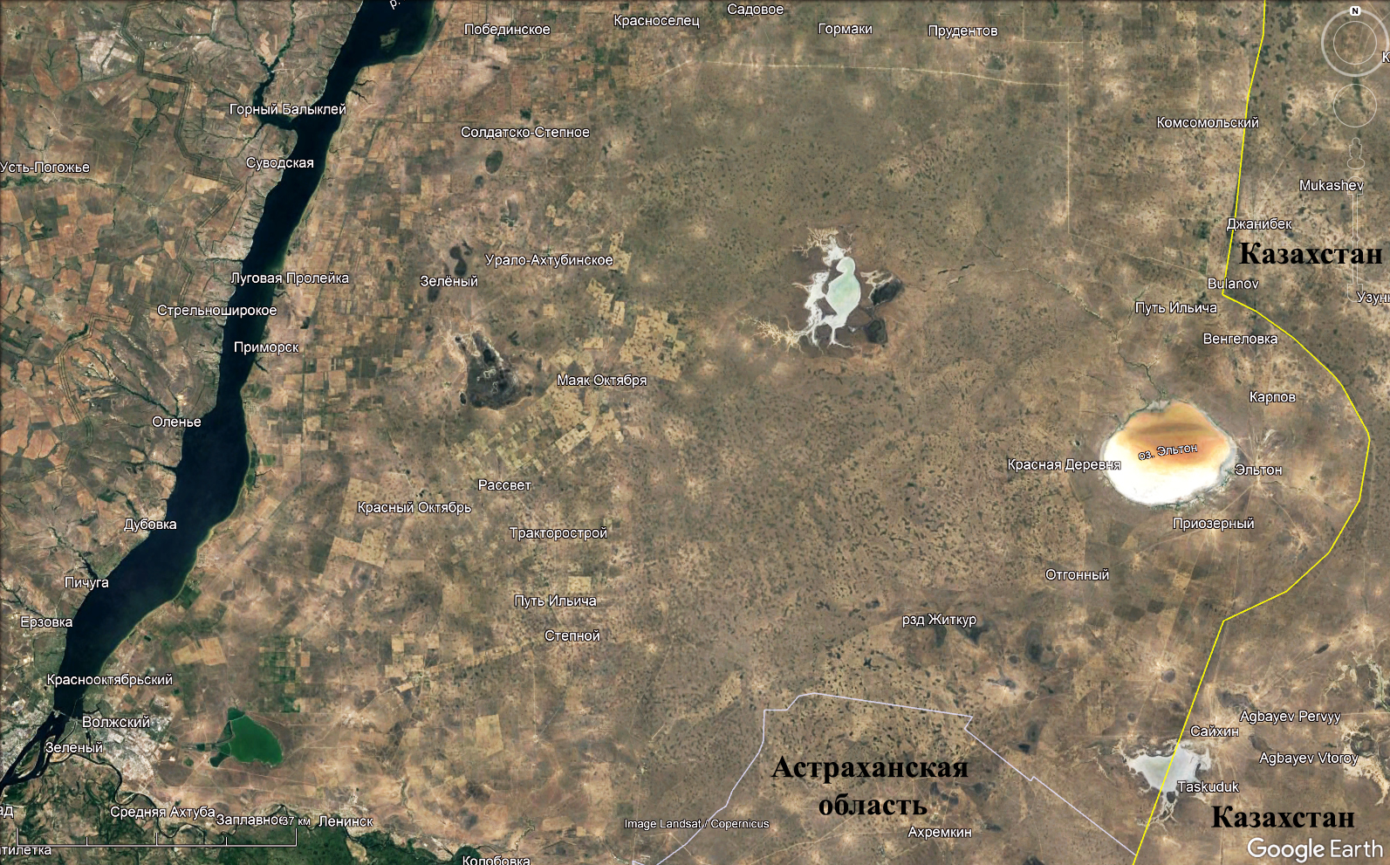
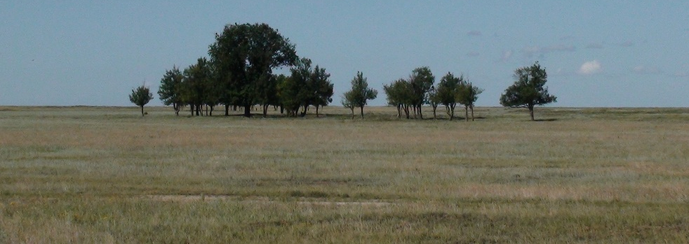
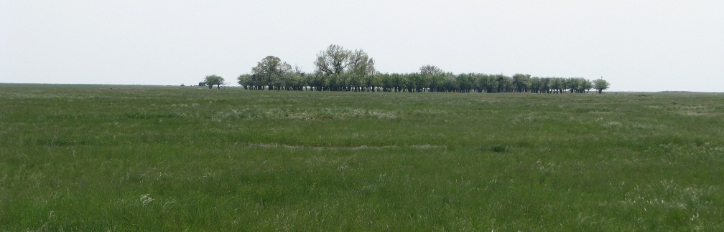
Сады в западинах среди полупустыни
Распаханные земли в Заволжье и целинные солонцовые пастбища в Приэльтонье

Slide 15
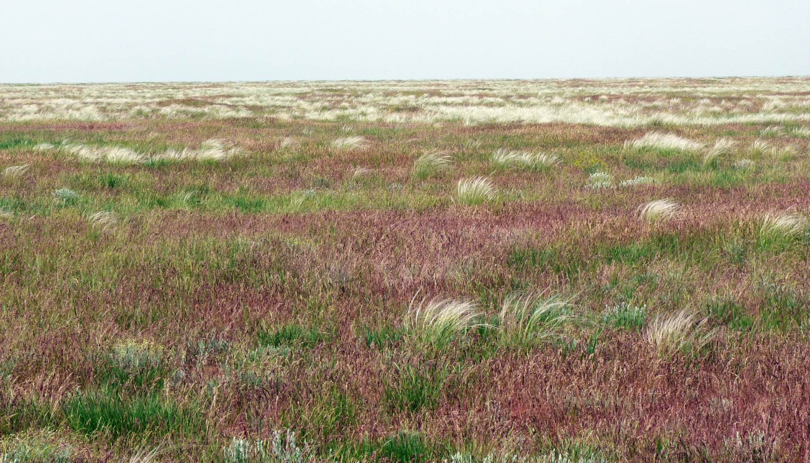
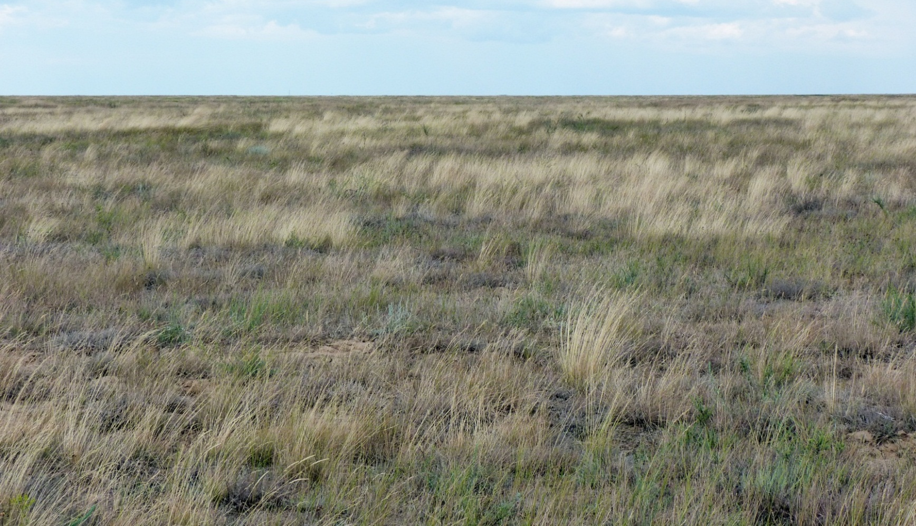
06.05.2023
01.07.2023
Без людей и домашнего скота
идёт остепнение полынных полупустынь
Заволжья.
Они становятся малопригодны для сусликов

Slide 16
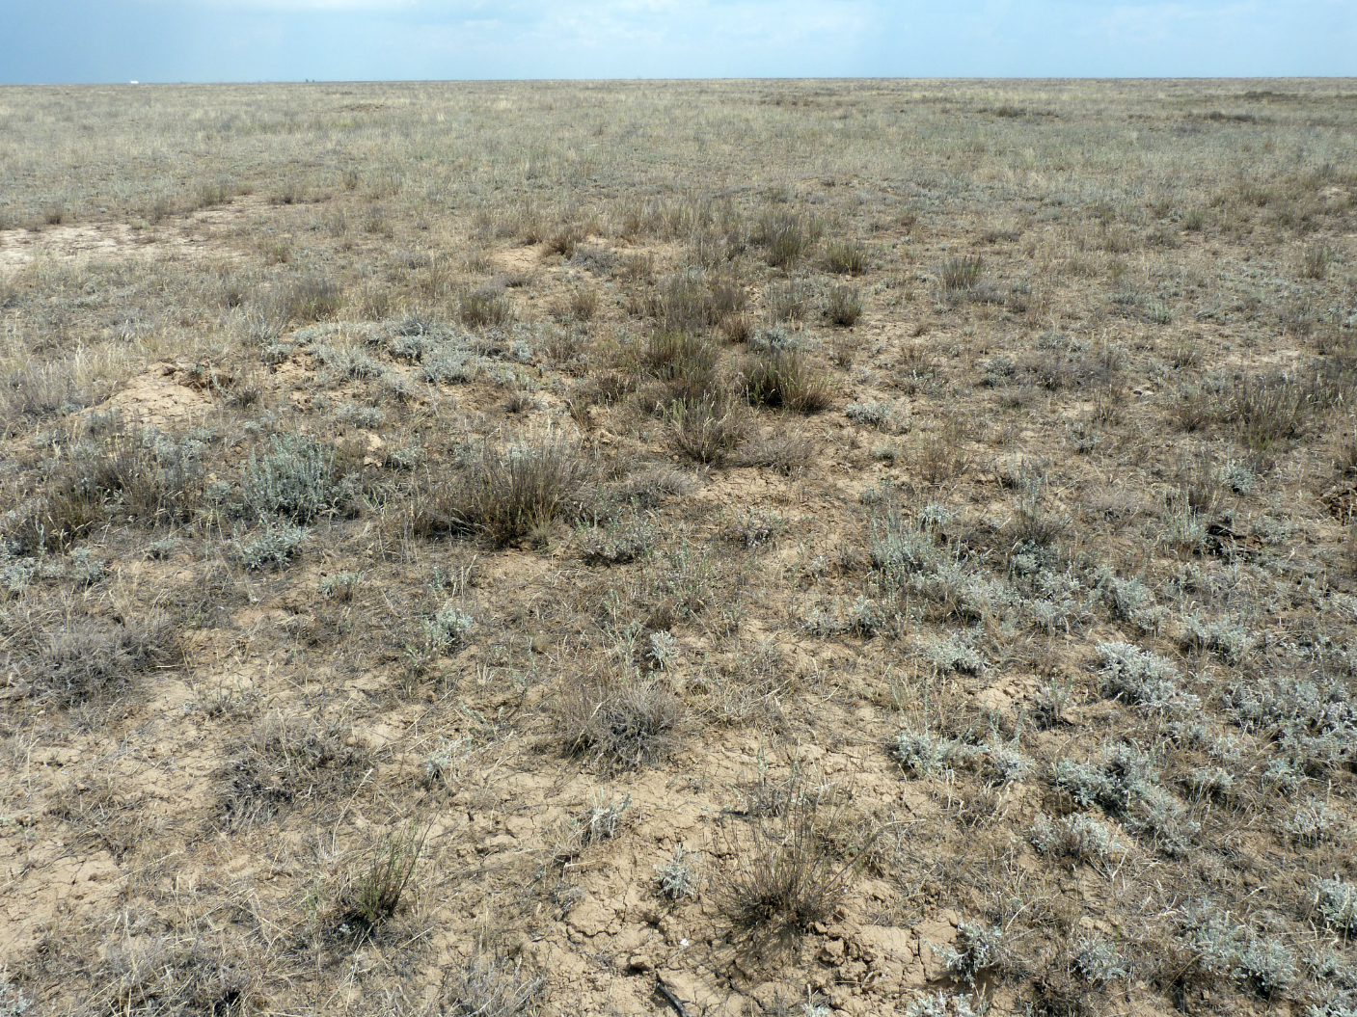
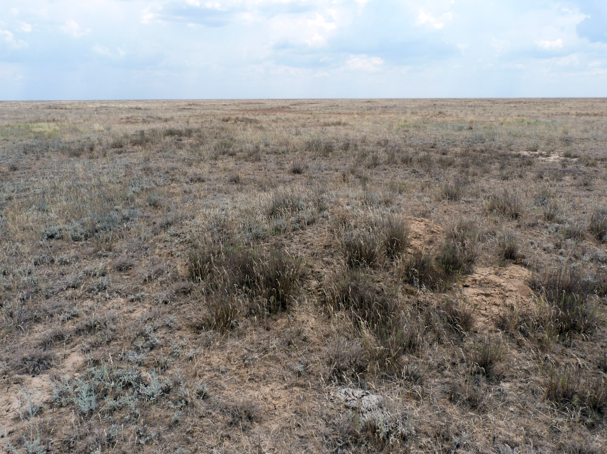
01.07.2023
Но к югу от Эльтона суслики исчезают
и в полынной полупустыне,
оставшейся без домашнего скота

Slide 17
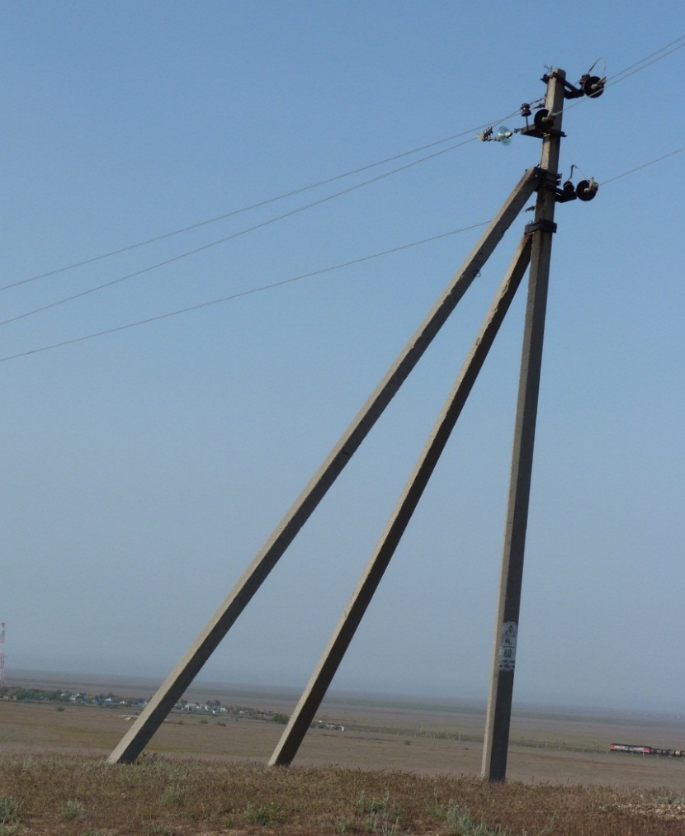
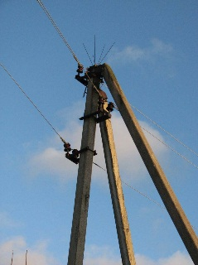
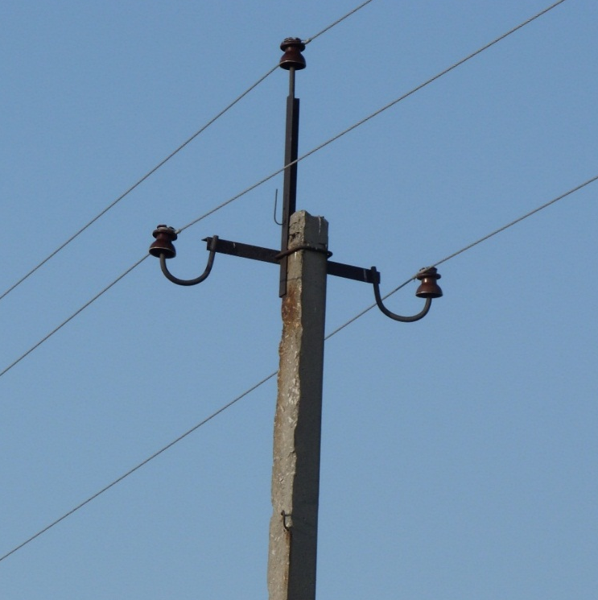
Элиминирующие факторы
2. Гибель на опорах ЛЭП
Железные
траверсы
Железобетонные опоры
Наиболее птицеопасными являются угловые (анкерные) опоры ЛЭП-10 кВ,
на которых погибает особенно много хищных птиц
В Калмыкии в начале ХХI века на ЛЭП погибали 1,86 ос./10 км в год (Меджидов и др., 2011).
В 2021 г. там же погибало в среднем 0,26 ос./10 км (Абушин, Эрдненов, 2021).
По всему ареалу степного орла на ЛЭП погибает в среднем 1,49 ос./10 км,
в том числе 1,96 ос./10 км в степной и 1,51 ос./10 км в полупустынной зонах
России и Казахстана (Стратегия …, 2016).

Slide 18
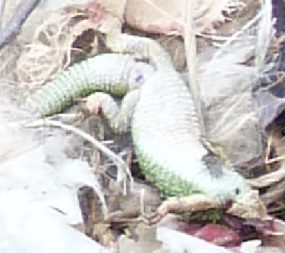
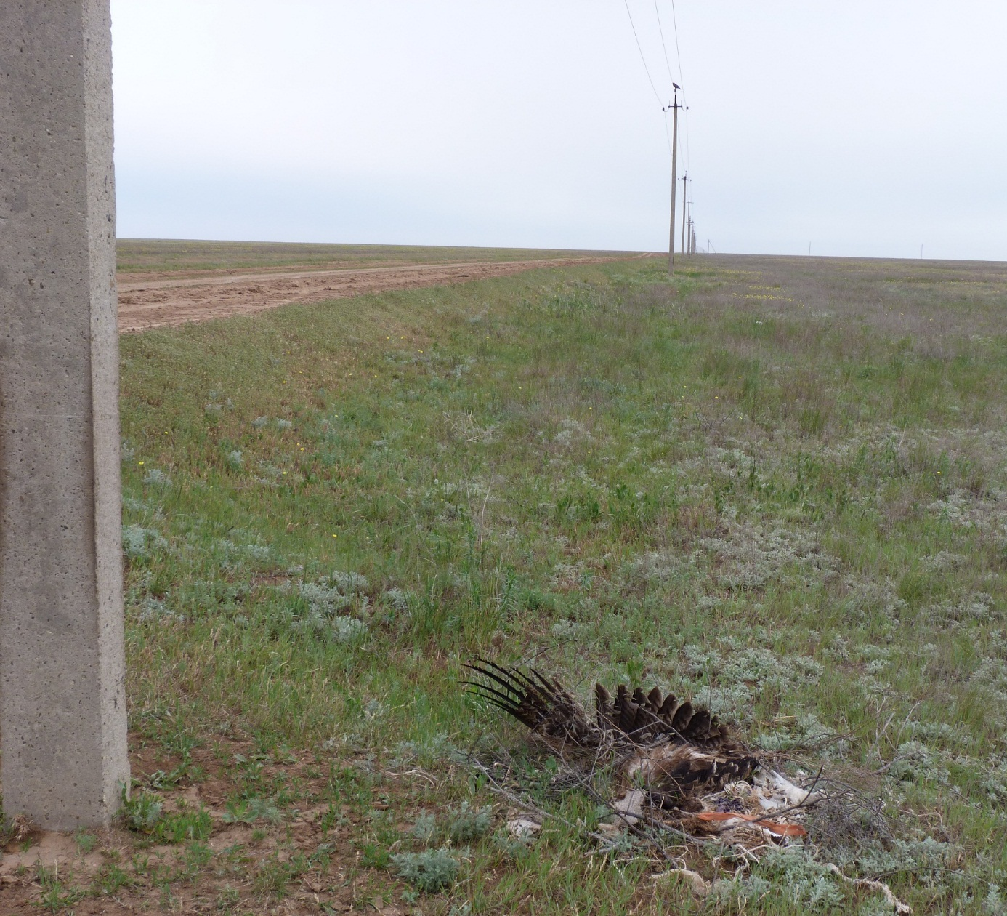
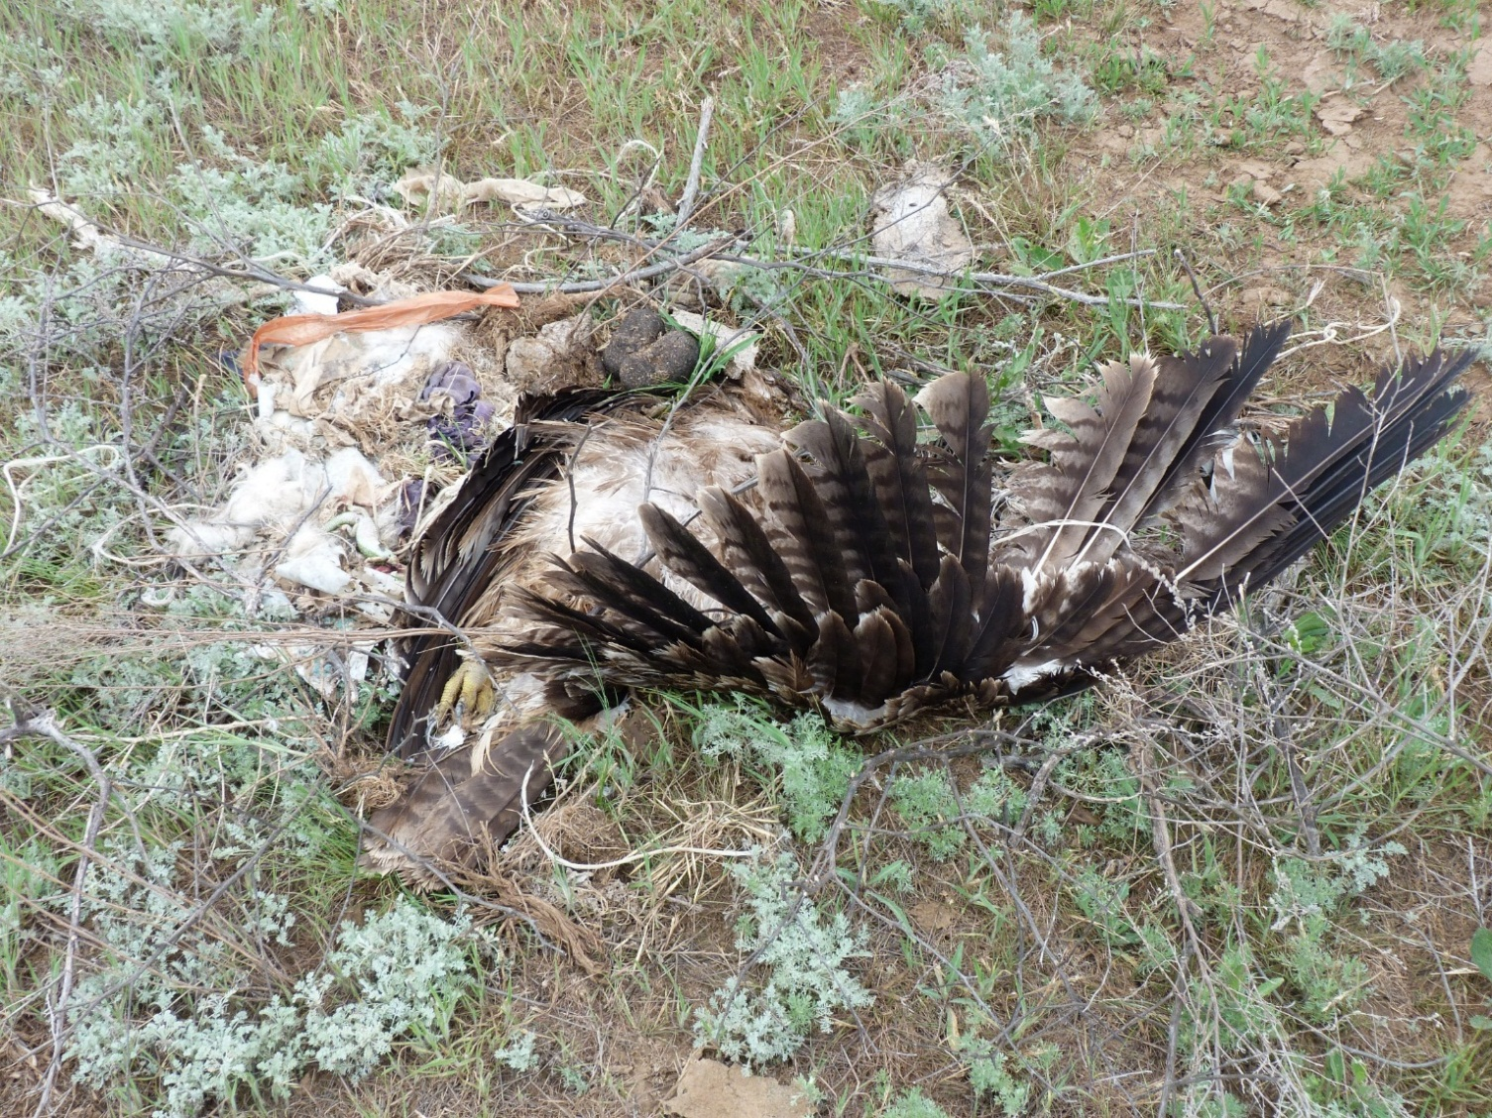
Самка орла, погибшая в начале мая 2023 г. возле Эльтона на железобетонной опоре ЛЭП-10 кВ,
упав сверху прямо в гнездо на земле под опорой.
Самец охраняет гнездо, сидя на соседней опоре, и продолжает носить мёртвой самке корм –
в гнезде лежит добытая им ящерица.

Slide 19
Принимая во внимание плотность ЛЭП-10 кВ в степных районах Заволжья, которая, по нашим расчетам, составляет около 20 км/100 км², здесь ежегодно может погибать до 3-4 орлов на 100 км²,
а при плотности их населения в Приэльтонье, где гнездится около 4 пар/100 км², и при их продуктивности в среднем около 1-2 слётков на пару, ежегодная гибель молодняка на ЛЭП должна составлять 50-75%.
В Калачской излучине, где гнездится в среднем 1,8 пар/100 км², гибель молодняка может достигать 75-100%.
В прошлом, при высоком обилии степных орлов, доходившем местами до 20 пар/100 км², из которых 60% выкармливало, в среднем, по 1-2 птенца, в их популяциях ежегодно, несмотря на гибель на ЛЭП-10, мог оставаться популяционный резерв до 10-20 молодых птиц на 100 км² (Белик, 2004).
Отмеченная зависимость между смертностью орлов и плотностью их населения, вероятно, не столь прямолинейна, поскольку связана еще с целым рядом факторов. В частности, в безлюдных полупустынях Прикаспия показатели смертности могут быть значительно ниже из-за более редкой сети ЛЭП-10 и меньшей напряженности сезонных миграций орлов.

Slide 20
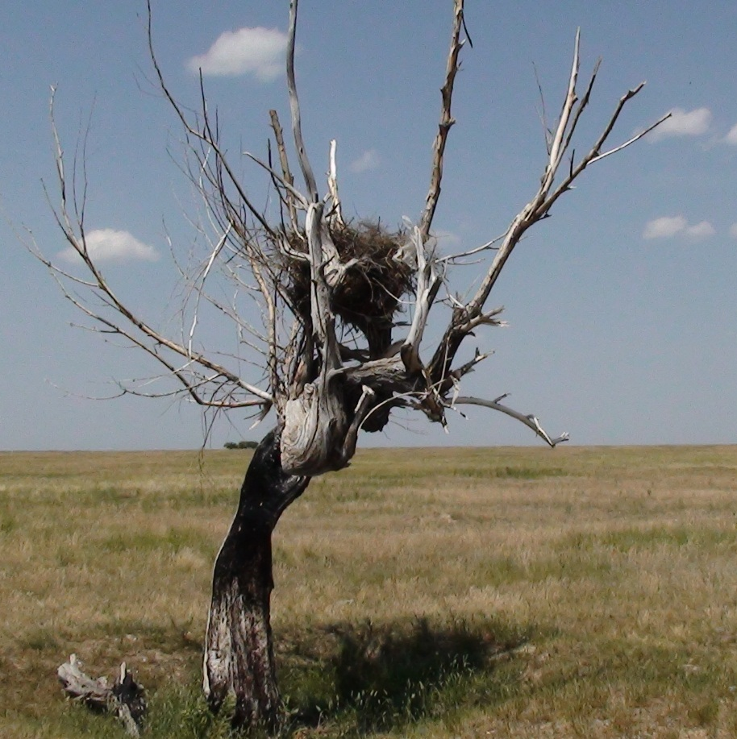
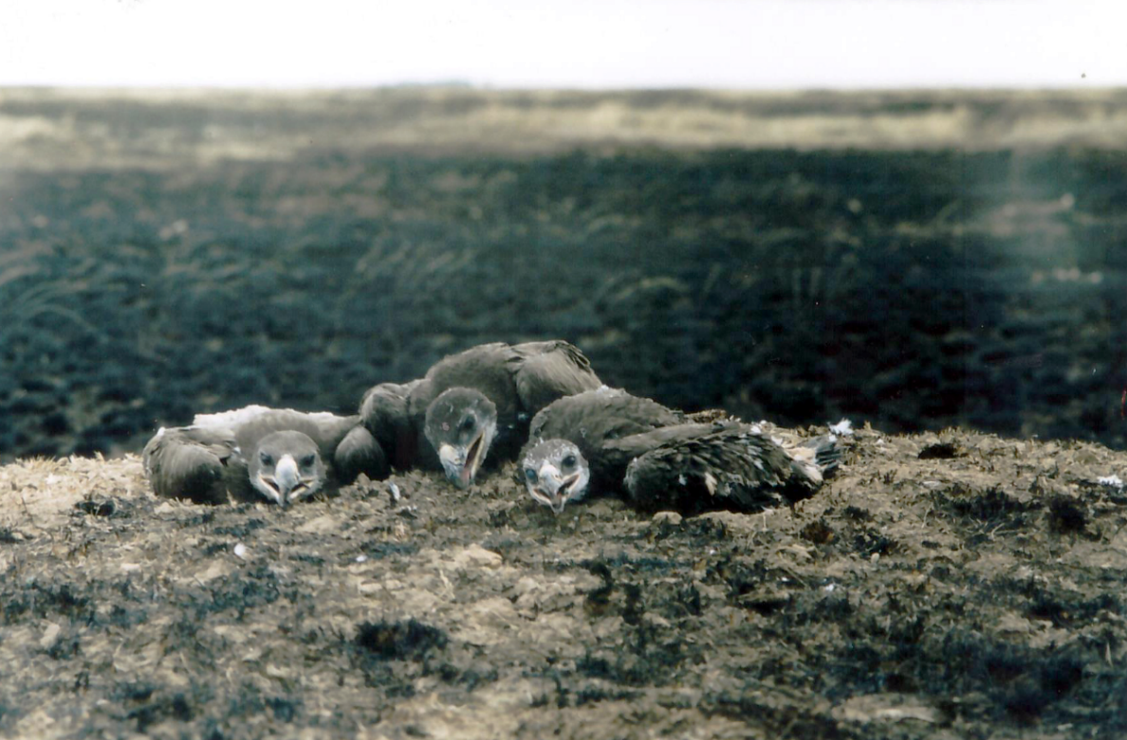
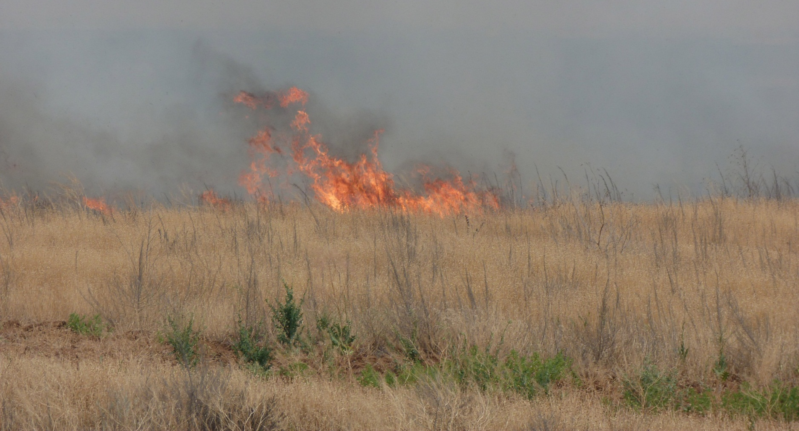
Лимитирующие факторы
3. Степные пожары
(начались в 1990-е годы)
13.07.2004
Выгорают лесополосы, отдельные деревья в степи, сады, а также гнёзда орлов на земле
06.07.2014

Slide 21
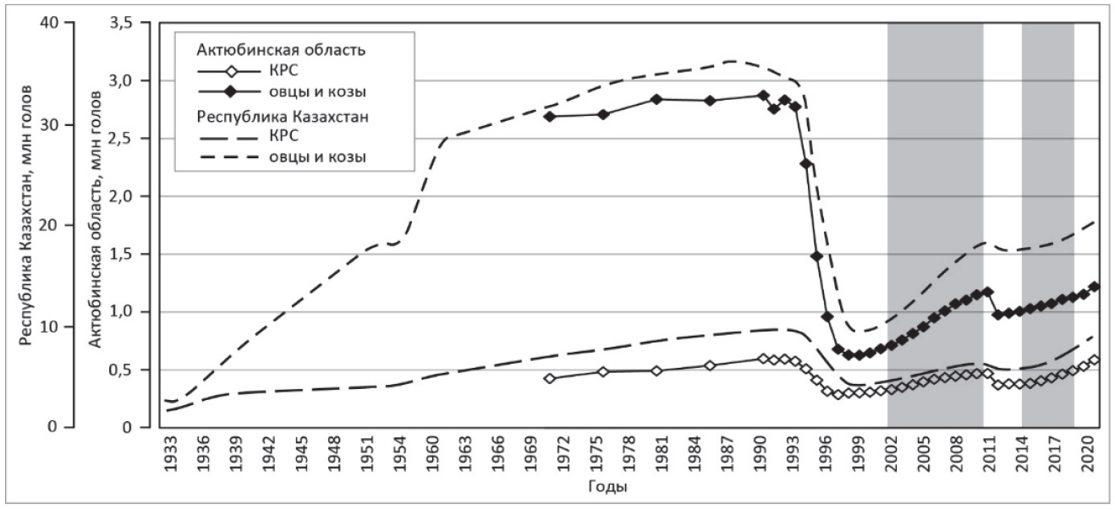
Овцы
Активизация пожаров
Активизация пожаров
Коровы
Динамика степных пожаров и численность коров и овец в Казахстане
(по: Павлейчик, 2023)

Slide 22
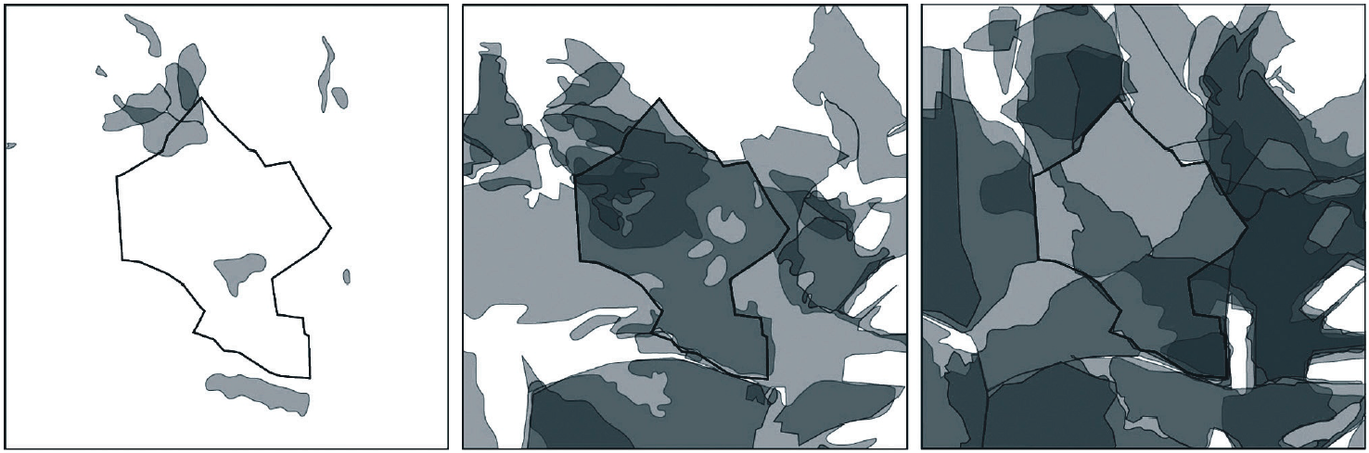
1984-1989 гг. (до заповедания)
1991 – 2002 гг.
2003 – 2014 гг.
Распределение пожаров в заповедной Буртинской степи близ Оренбурга
(по: Павлейчик, 2016)

Slide 23
ПРИНЯТЫЕ В ВОЛГОГРАДСКОЙ ОБЛАСТИ МЕРЫ ОХРАНЫ СТЕПНОГО ОРЛА
Изучение и охрана степного орла в Волгоградской обл. были начаты в 1990-е годы. С 1997 г. орнитологи приступили к выявлению «Ключевых орнитологических территорий России» (КОТР), а с 2000 г. началась интеграция этих КОТР в сеть региональных ООПТ – природных парков (Гугуева, Сохина и др., 2015).
В 2004 г. была издана Красная книга Волгоградской обл., в которую включили степного орла, а в 2017 г. опубликовано 2-е издание Красной книги Волгоградской обл. с обозначением ЛЭП-уязвимых видов птиц.
В 2005 г. начали установку искусственных гнездовых платформ для степных орлов и других крупных хищных птиц на территории природного парка «Эльтонский».
В 2007-2011 гг. проведена инвентаризация животного мира Волгоградской обл. с выявлением гнездовий степного орла, а в 2009-2020 гг. на ключевых территориях был организован мониторинг охраняемых видов.
В 2009 г. Волгоградская обл. одной из первых в России приняла постановление по защите птиц от гибели на ЛЭП, утвержденное Постановлением Администрации Волгоградской обл. от 13.07.2009 г. N 247-п.
С 2012 г. совместно с СОПР ведется обследование орнитоцидных ЛЭП средней мощности, а с 2013 г. орнитоцидные ЛЭП в Волгоградской обл. начали оснащать птицезащитными устройствами (ПЗУ).
В 2014-2017 гг. совместно с СОПР проведены совещания по обеспечению орнитологической безопасности ЛЭП – 6-10 кВ с участием владельцев этих ЛЭП и представителей природоохранной прокуратуры.
В 2017 г. разработано и издано «Руководство по обеспечению орнитологической безопасности электросетевых объектов средней мощности на примере Волгоградской области» с региональным планом «Птицы и ЛЭП».
В 2023 г. под эгидой Облкомприроды и СОПР разработаны Стратегия и План действий по сохранению степного орла в Волгоградской области (Белик, Салтыков, Гугуева, 2015).

Slide 24
ДОПОЛНИТЕЛЬНЫЕ ПРИРОДООХРАННЫЕ МЕРОПРИЯТИЯ,
РЕКОМЕНДУЕМЫЕ В ВОЛГОГРАДСКОЙ ОБЛАСТИ ДЛЯ СОХРАНЕНИЯ СТЕПНОГО ОРЛА
Совершенствование нормативной правовой базы, в т.ч. увеличение штрафа за уничтожение степного орла с 50 тыс. руб. до 150 тыс. руб.
Повышение эффективности системы регионального управления в области охраны степного орла и среды его обитания, в т.ч. восстановление поголовья домашнего скота.
Оптимизация местообитаний.
Компенсации фермерам.
Экологическое просвещение населения и пропаганда охраны степного орла.
Научные исследования и мониторинг распространения и численности степного орла.
Международное и межрегиональное сотрудничество в области изучения и сохранения степного орла.

Slide 25
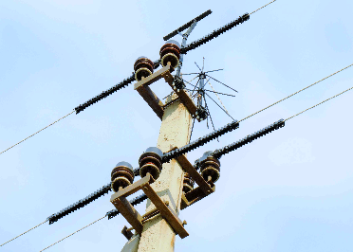
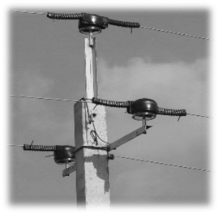
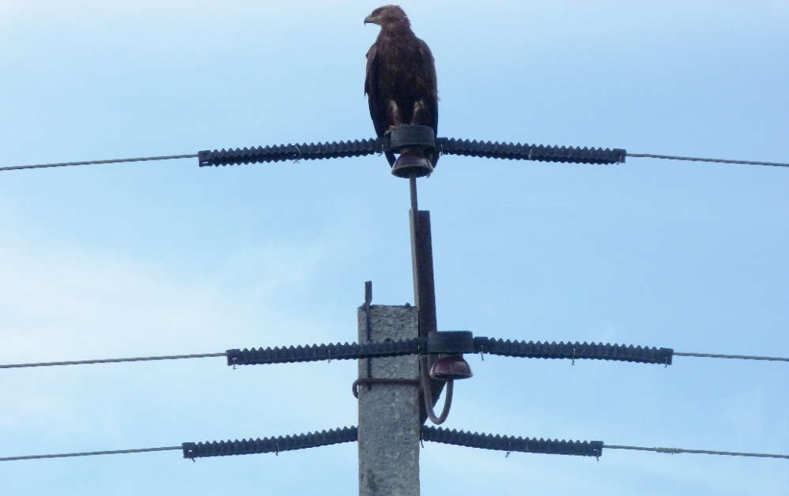
Охрана степных орлов
на ЛЭП – 6-10 кВ
Установка ПЗУ на опоры ЛЭП
Слева – вариант рекомендуемого эффективного ПЗУ-комплекса для наиболее опасных (анкерных) опор орнитоцидных ЛЭП (ВЛ 6-10 кВ) https://birdprotect.ru/.
Справа – опора ЛЭП-10 кВ, оснащённая устаревшими птицезащитными устройствами КП-1Б, не отвечающими техническим требованиям современных стандартов (с короткими, горючими рукавами, с ненадёжными крепёжными узлами и т.д.)

Slide 26
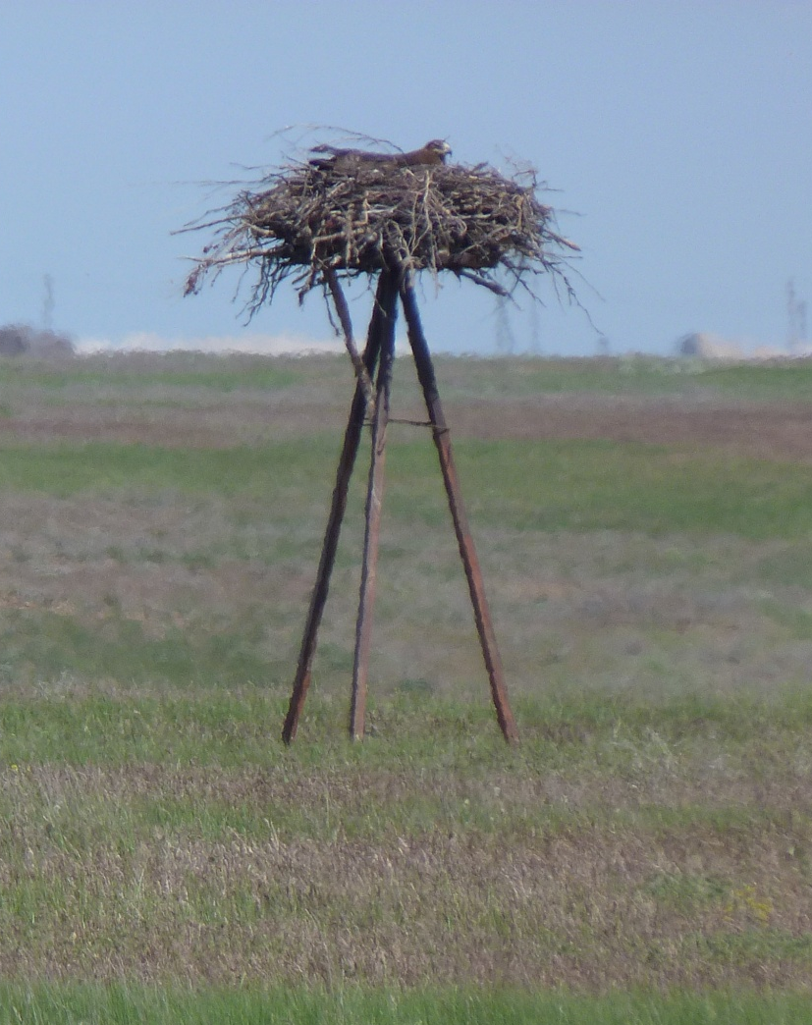
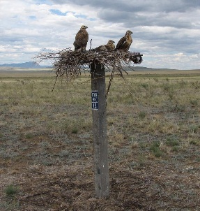
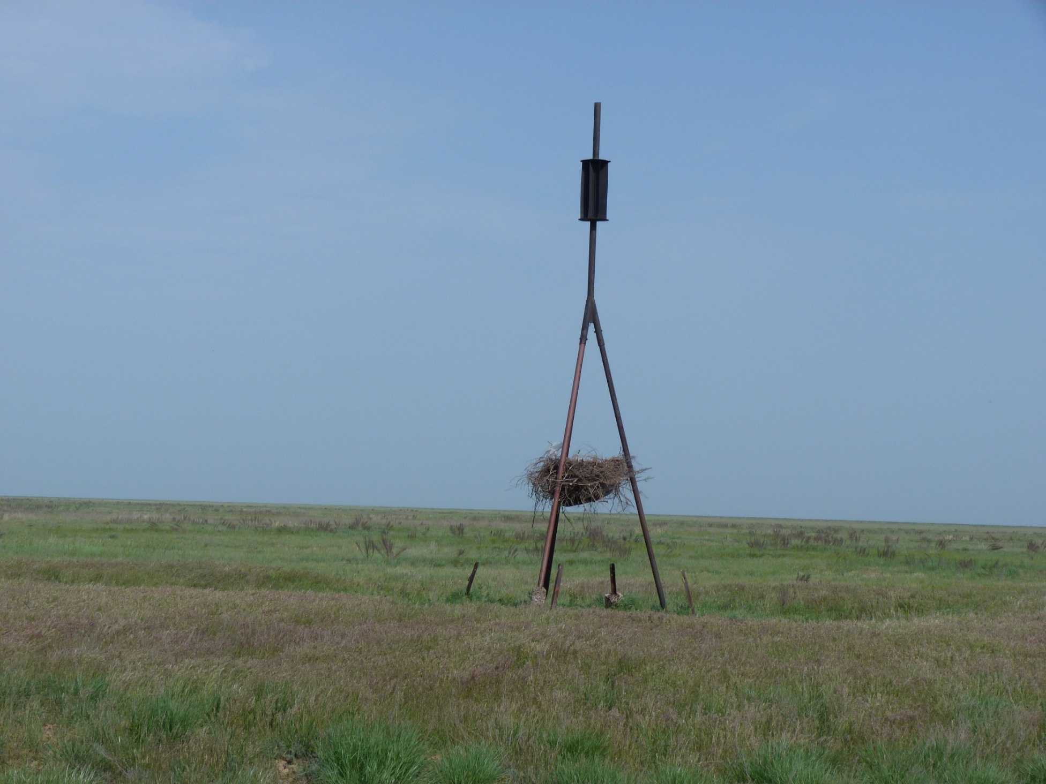
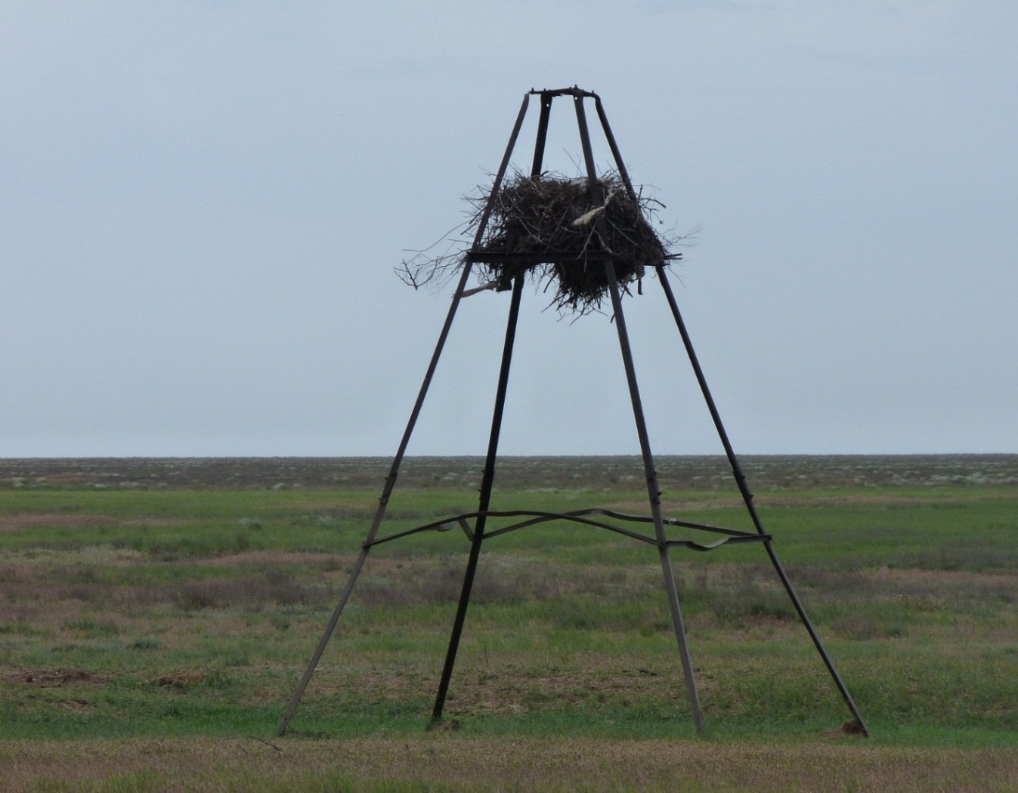
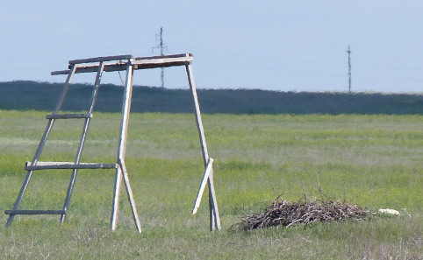
http://rrrcn.ru/wp-content/uploads/2012/11/IMG_9751_pole.jpg
Оптимизация
местообитаний
ПП «Эльтонский»
Юг Сибири
Баскунчак
Искусственные гнездовья для степного орла
в Заволжье и других регионах России

Slide 27
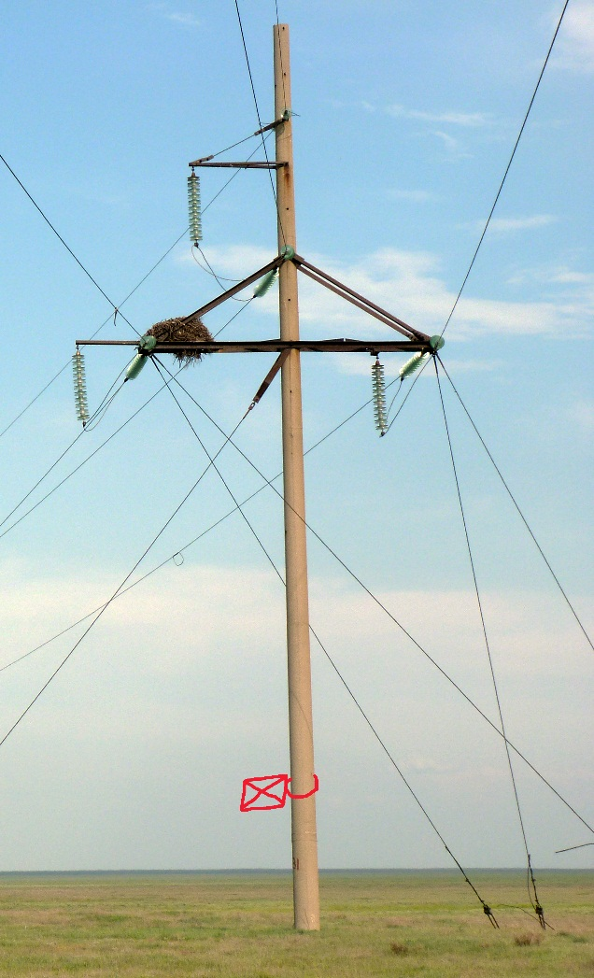
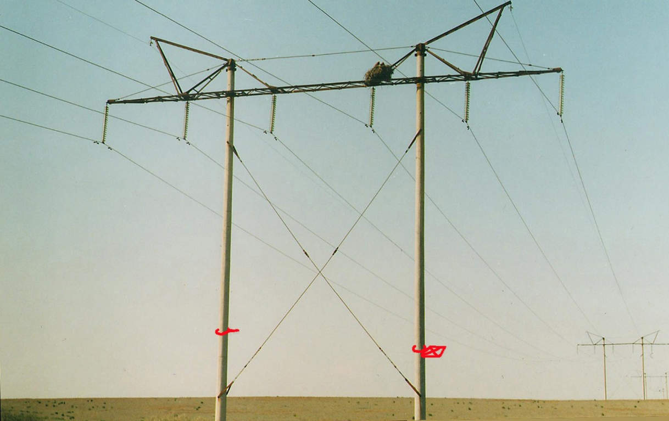
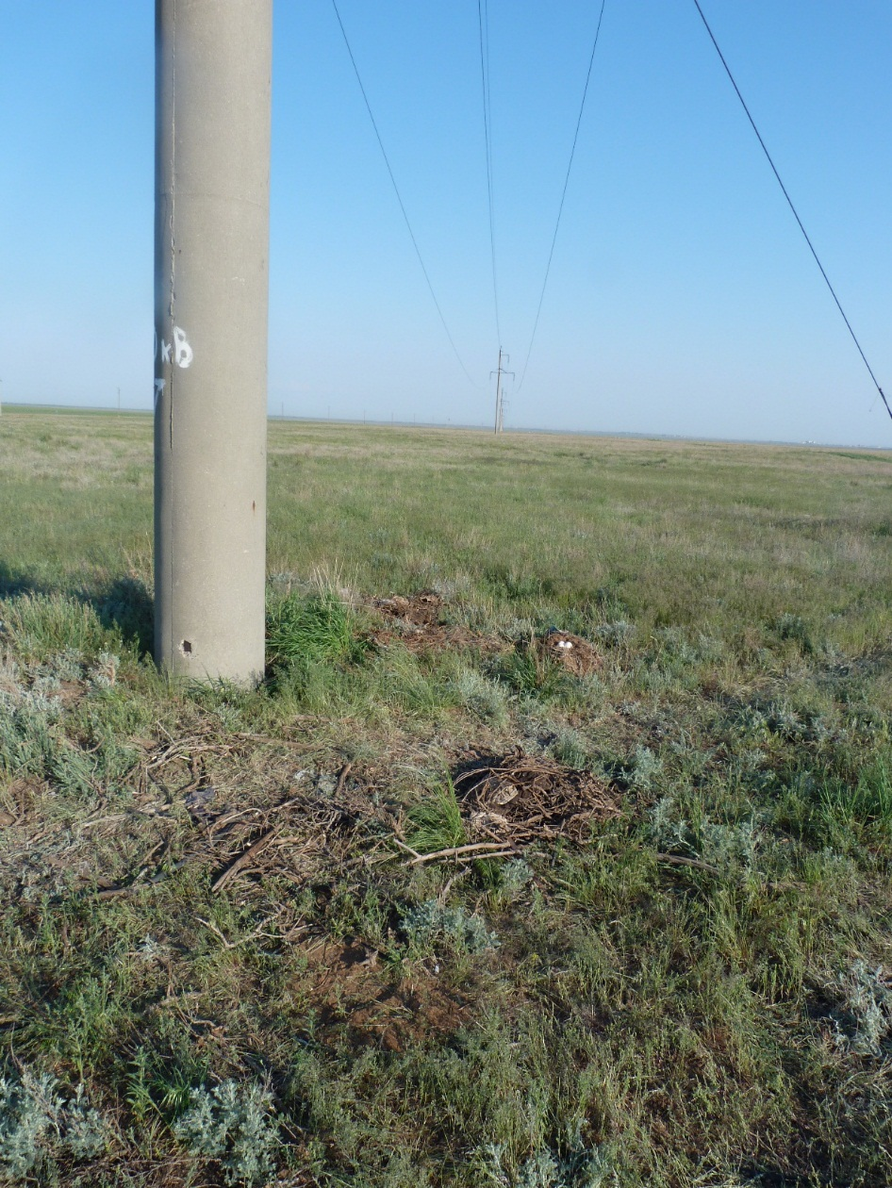

Возможные варианты установки гнездовых платформ и присад на опорах ЛЭП
Гнездовая платформа
Присада
23.04.2012
27.04.2012
На высоте 3-4 м от земли
с северной стороны
Гнездо орла, сброшенное электриками с опоры ЛЭП

Slide 28
Повышение эффективности системы регионального управления
для охраны степного орла и среды его обитания
Мероприятия | Ожидаемые результаты
Инициирование разработки региональной программы по восстановлению поголовья домашнего скота Волгоградской обл. в соответствие нормами, утвержденными Минсельхозом РФ (Обухова, Кедрова, 1968; Нормы …, 2000) для усиления пастбищной нагрузки на целинные пастбища в целях увеличения популяций малого суслика в местах обитания степного орла. | Обеспечение степных орлов кормовой базой и тем самым сохранение/увеличение их популяций. Одновременно это обеспечит сокращение площади масштабных степных пожаров
Научные исследования и мониторинг распространения и численности степного орла
Мониторинг современной динамики ареала и численности степного орла в Калачской излучине Дона. | Выяснение современного распространения и численности степного орла в Калачской излучине Дона
Мечение степных орлов с целью изучения путей миграции и районов зимовки волжской популяции степных орлов | Уточнение данных о путях миграции и районах зимовки волжской популяции степных орлов.
Экологическое просвещение населения и пропаганда охраны степного орла
Инициировать признание степного орла одним из природных символов Волгоградской обл. | Развитие среди населения Волгоградской обл. лояльного, доброжелательного отношения к природе, к диким животным, особенно к редким, исчезающим видам, в том числе к степному орлу.

Slide 29


Благодарим всех
за внимание!

